Slide 1
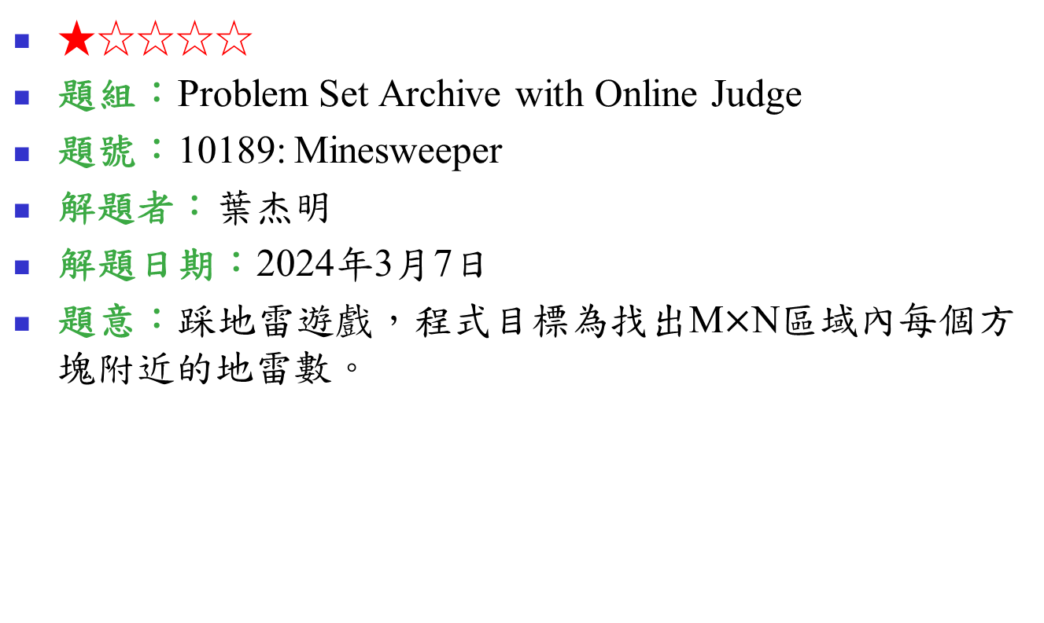
10189: Minesweeper
★☆☆☆☆
題組：Problem Set Archive with Online Judge
題號：10189: Minesweeper
解題者：葉杰明
解題日期：2024年3月7日
題意：踩地雷遊戲，程式目標為找出M$×$N區域內每個方塊附近的地雷數。

Slide 2

題意範例： 輸入測資有n(列數)、 m(行數)，當n = m = 0時即結束，再來輸入n$×$m區域中每個方塊內的資料。’.’代表安全點，’*’代表地雷。輸出為”Field #x:”(x從1開始)，再來將區域中的’.’改為附近的地雷數，’*’則照原樣輸出。
4 4
* . . .
. . . .
. * . .
. . . .
3 5
* * . . .
. . . . .
. * . . .
0 0
Field #1:
*100
2210
1*10
1110
Field #2:
**100
33200
1*100
end
➔

Slide 3

解法：為避免索引值超出範圍以及方便程式的編寫，所以用(n+2)$×$(m+2)二維字元陣列field儲存資料，並將每格初始化維0，當讀取到‘*’時，將‘*’填入field中，並將周圍非‘*’的格子加一，如範例所示。最後只輸出第1~n列以及第1~m行，‘*’直接輸出，其餘轉成整數型態輸出。
解法範例：
field
0 | 0 | 1 | 1 | 1
0 | 0 | 1 | * | 1
0 | 1 | 1+1 | 1+1 | 1
0 | 1 | * | 1 | 0
0 | 1 | 1 | 1 | 0

Slide 4
討論：
二維陣列多加了外圍一圈，可能增加了記憶體的使用，但可以減少判斷索引值是否超過範圍的步驟，讓程式寫起來比較簡潔。
時間複雜度：O(9*n*m)

